Slide 1
基于guava的堆内缓存介绍
堆内缓存的定义及其使用场景
堆内缓存的优点与限制
堆内缓存的常用参数
guava的特点及其使用方式
堆内缓存各指标的分析方式

Slide 2
堆内缓存：使用java的堆内存来缓存对象。
优点：没有序列化和反序列化的操作，速度较快。
缺点：缓存可以使用的空间有限；缓存的数据量较大时会导致JVM的GC，并且GC操作的时间会变长。
堆外缓存：缓存的对象存储在堆外内存中。
优点：可用的存储空间变大了（受限于服务器的内存大小）；GC的频率和时间变少了（GC需要扫描和移动的对象变少了）。
缺点：对象的存储和使用时要进行序列化和反序列化。
以上两者在JVM重启时数据都会丢失，需要重新加载

Slide 3
磁盘缓存：缓存数据存储在磁盘上，JVM或者服务器重启不会影响数据。
分布式缓存：进程内缓存和磁盘缓存，在多JVM的场景下会有两个问题：
1.单机缓存的容量问题。
2.数据一致性问题（多JVM缓存的数据可能会不一致）。
3.因为缓存不能被多个JVM实例共享，缓存不命中的情况下，需要回源到DB加载数据的访问量会变多。

Slide 4
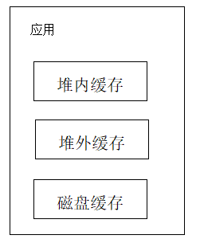
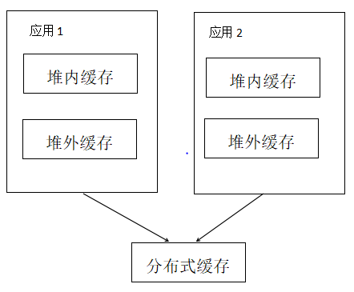
对于单机系统：
缓存最热点的数据到堆内缓存，相对热的数据到堆外缓存，不热的数据到磁盘缓存。
对于分布式系统：
缓存最热点的数据到堆内缓存，相对热的数据到堆外缓存，全量数据到分布式缓存。

Slide 5
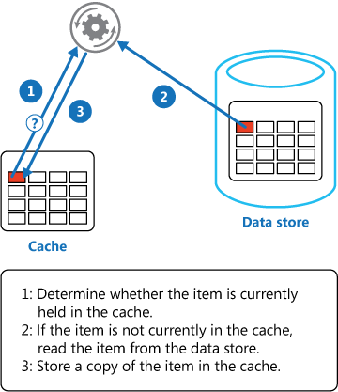
两种常见的缓存使用模式
cache-aside

Slide 6
cache-as-SoR
把数据库+缓存作为一个整体(SoR),业务方不关心缓存与数据库之间的关系，业务所有的操作都针对cache，由cache负责与SOR的交互。
(1) Read-Through:
业务代码获取数据时，执行get操作，SoR系统读取缓存，如果没有，SoR系统则从数据库加载，然后放入缓存(存储端自己实现cache-aside)，然后返回给业务代码

Slide 7
cache-as-SoR
write-through和write-behind
被称之为穿透写模式，业务代码首先调用write操作，然后由SoR更新缓存数据和存储数据。

Slide 8
guava cache的介绍
guava cache的加载
cache的回收
cache内容的刷新
guava提供的统计特性

Slide 9
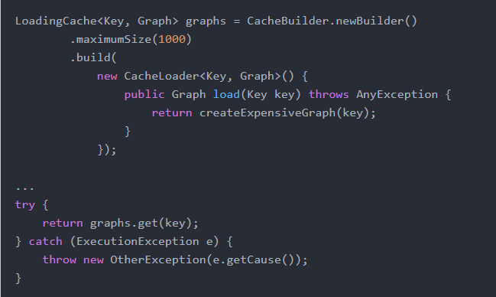
guava cache的加载
1.使用CacheLoader加载。

Slide 10
get(K, Callable<V>)方法加载
加载的过程是加锁的，只有一个线程可以加载，其他线程等待。

Slide 11
缓存失效
由于缓存数据过时或者没有缓存数据，导致缓存查询失败。这种情况可以导致大量请求回源，导致后端压力变大。
解决方法：
1）回源请求锁模式。确保只有一个线程进行回源数据请求，其他线程等待返回结果。
2）缓存一直有效，在后端使用线程，定时更新缓存数据。
3）双Key模式。

Slide 12
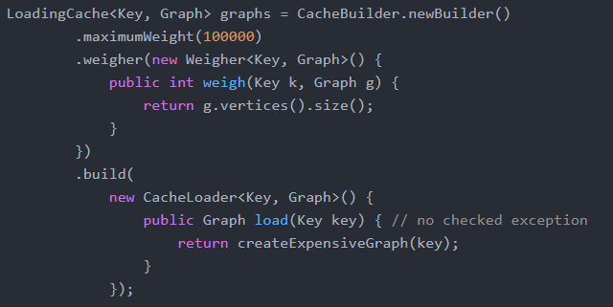
cache的回收
1.基于容量回收：
1）CacheBuilder.maximumSize(long)；
2)

Slide 13
cache的回收
2.定时回收
1).expireAfterAccess(long, TimeUnit)：缓存项在给定时间内没有被读/写访问，则回收。请注意这种缓存的回收顺序和基于大小回收一样。
2).expireAfterWrite(long, TimeUnit)：缓存项在给定时间内没有被写访问（创建或覆盖），则回收。如果认为缓存数据总是在固定时候后变得陈旧不可用，这种回收方式是可取的。

Slide 14
cache的回收
3.基于引用回收
weakKeys()
weakValues()/softValues()
4.主动回收
个别清除：Cache.invalidate(key)
批量清除：Cache.invalidateAll(keys)
清除所有缓存项：Cache.invalidateAll()

Slide 15
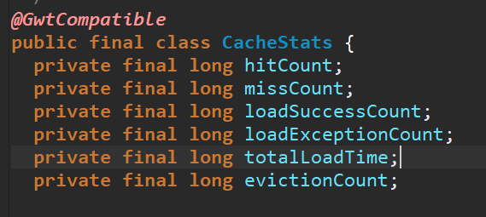
统计特性

